Slide 1
Проект
По развитию речи в подготовительной к школе группе.
По теме:
«Сказки читаем- речь развиваем!»
Проект подготовили:
Воспитатели МБДОУ Тогучинского района
«Тогучинский детский сад №2»
Кизунова Н.В
Машурина К.В

Slide 2
Цель проекта:
Развитие коммуникативно-речевых способностей дошкольников через русскую народную сказку в условиях специально организованной образовательной деятельности через актуализацию собственного личностного опыта в процессе понимания и формирования интереса к речевому общению ; воспитание у детей любви к русским народным сказкам, как к произведению искусства. , возобновление традиции семейного чтения с помощью привлечения родителей к реализации проекта и дальнейшей совместной деятельности.

Slide 3
Вид проекта: информационно - творческий Продолжительность проекта: краткосрочный Реализация проекта: с 19.10.2020 по 30.10.2020 Участники проекта: дети, родители, воспитатели подготовительной группы «Ягодка»

Slide 4
Актуальность проекта:
Чтение сказок родители заменяют просмотром мультфильмов сомнительного содержания, забывая о том, что сказки – историческое, литературное наследие, имеющее воспитательное значение.
Из сказок дети черпают множество познаний: первые представления о времени и пространстве, о связи человека с природой, предметным миром. Дошкольники сталкиваются с такими сложнейшими явлениями и чувствами, как жизнь и смерть, любовь и ненависть; гнев и сострадание, измена и коварство. Форма изображения этих явлений особая, сказочная, доступная пониманию ребенка, а высота проявлений, нравственный смысл остаются подлинными, «взрослыми». Поэтому те уроки, которые дает сказка, — это уроки на всю жизнь и для больших, и для маленьких.
Язык сказок отличается большой живописностью. В нем много метких сравнений, эпитетов, образных выражений, диалогов, песенок, ритмичных повторов, которые помогают ребенку развивать речь. На сегодняшнем этапе жизни современного общества данная тема является актуальной.

Slide 5
Задачи проекта:
для детей:
Коррекционно-образовательные:
• расширить представление детей о сказках;
• формировать умение детей рассуждать;
• формировать умение выразительно читать стихи, инсценировать
эпизоды сказок;
• обогащать и расширять словарный запас детей.
Коррекционно-развивающие:
• развивать умения применять свои знания в беседе, добиваться
связных высказываний;
• развивать у детей образное мышление, фантазию, творческие
способности;
Коррекционно-воспитательные:
• воспитывать чувства дружбы и коллективизма;
• воспитывать культуру речи.
для родителей:
• способствовать созданию в семье благоприятных условий для развития ребенка, с учетом опыта детей приобретенного в детском саду;
• способствовать развитию совместного творчества родителей и детей;
• развивать у родителей способность видеть в ребенке личность, уважать его мнение, обсуждать с ним предстоящую работу;
• заинтересовать родителей жизнью группы, вызвать желание
участвовать в ней.
для педагогов:
• развивать творческий потенциал ребенка;
• показать родителям знания и умения детей, приобретенные в ходе
реализации проекта.

Slide 6
Подготовительный этап
РАБОТА С ДЕТЬМИ
Предварительные беседы по теме
Подбор иллюстраций, книг, видео и аудиозаписей, настольно-печатных и дидактических игр по теме проекта.
Изготовление декораций к сказкам, костюмов сказочных героев, атрибутов
Оформление уголка «Сказочный речевичок»
Педагогические ресурсы
Интернет-ресурсы, методические пособия
Русские народные пословицы, поговорки, загадки
Книги русских народных сказок
Разные виды театров (кукольного, настольного, пальчикового)
Оформление уголка для родителей по сказкам.
РАБОТА С РОДИТЕЛЯМИ
Ознакомление с темой проекта
Консультирование родителей по теме проекта
Изготовление д/и для развития речи
Чтение сказок с детьми

Slide 7
Предполагаемые результаты
Активизация связной речи детей, расширение словаря, совершенствование звукопроизношения.
Появление познавательного интереса к сказке и русскому народному творчеству.
Появление умения связно, последовательно и выразительно пересказывать сказки.
Высокие стабильно положительные результаты в коррекционной педагогической работе в процессе формирования связной речи.
Творческие, партнёрские отношения между всеми участниками образовательного процесса.
Пополнение речевого уголка играми по развитию речи. (сделанные родителями).

Slide 8
Деятельностный этап
Консультации для родителей
«Приемы обучения детей рассказыванию»
«Знакомство со сказками».

Slide 9
Беседы:
Беседа о бережном отношении к книге, театральным атрибутам.
Беседа «Различные виды театров и театральных кукол» на основе презентации.
Беседы с детьми: "Моя любимая сказка", "Правила общения с книгой"

Slide 10
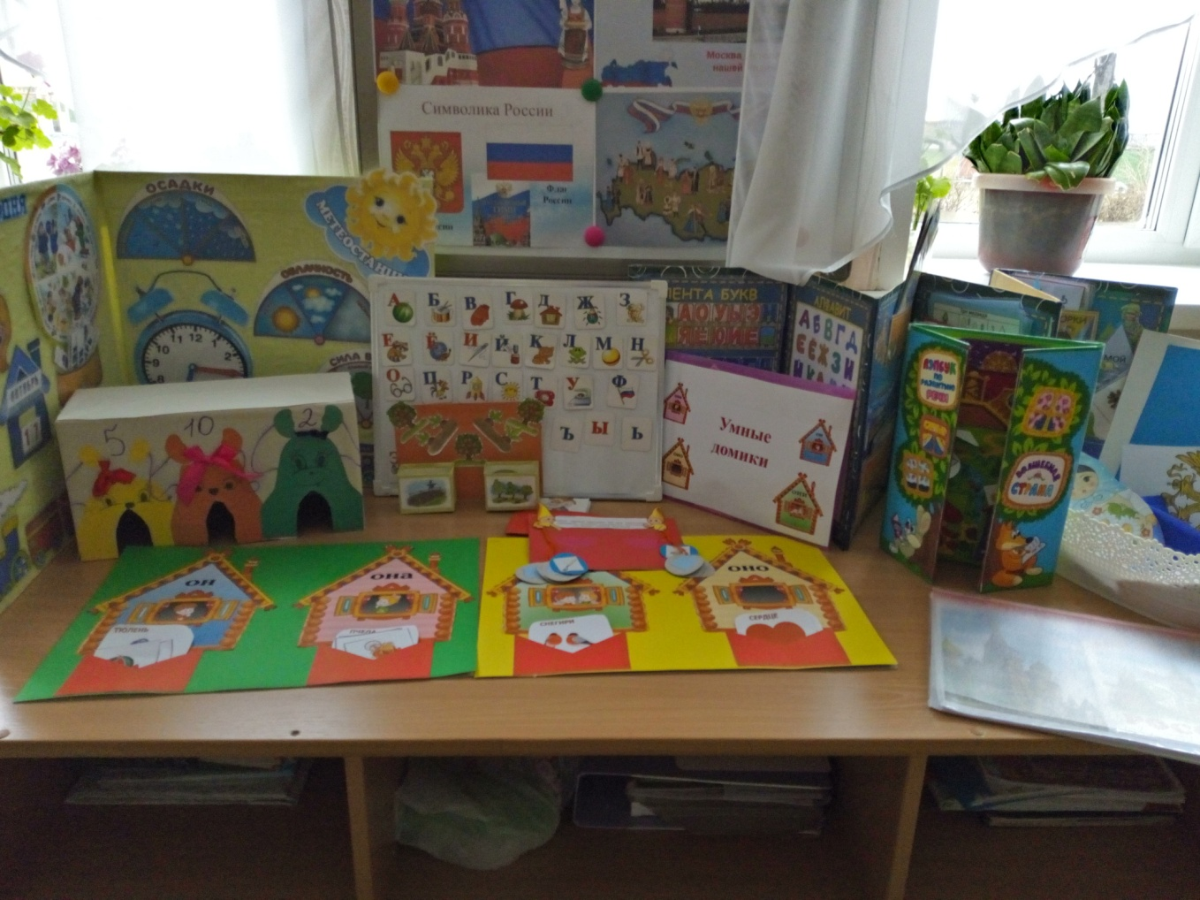
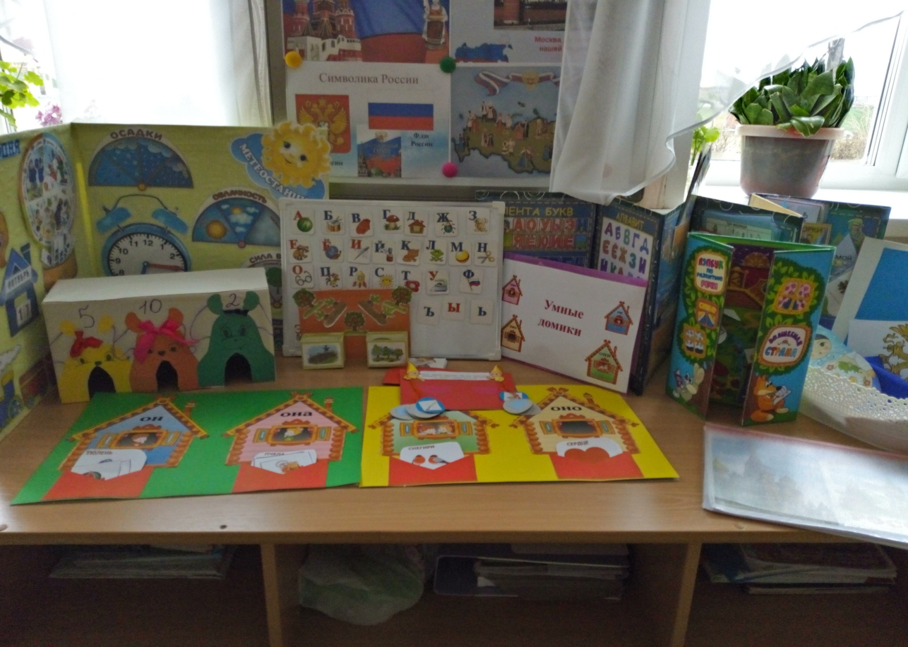
Пополнение развивающей предметно- пространственной среды

Slide 11
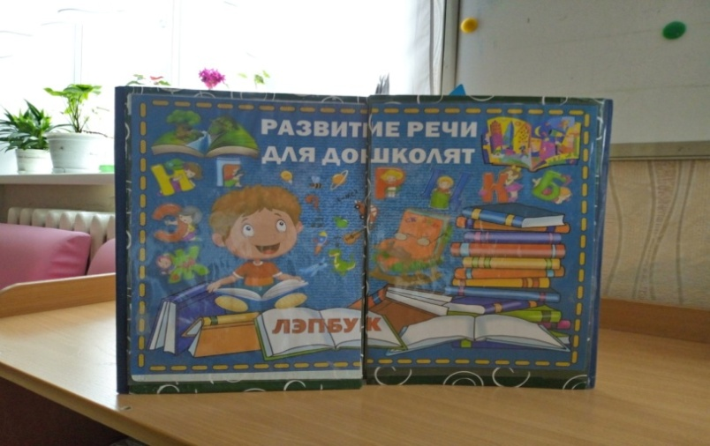
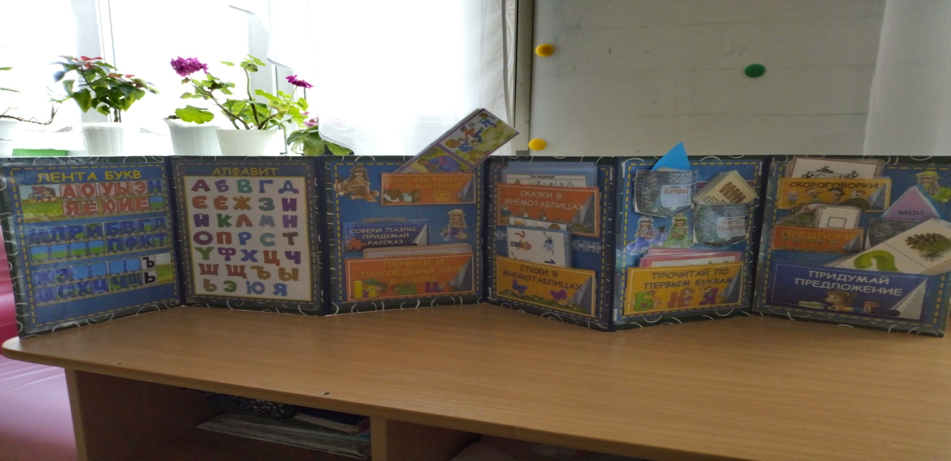
ЛЭПБУК «Развитие речи для дошколят»

Slide 12
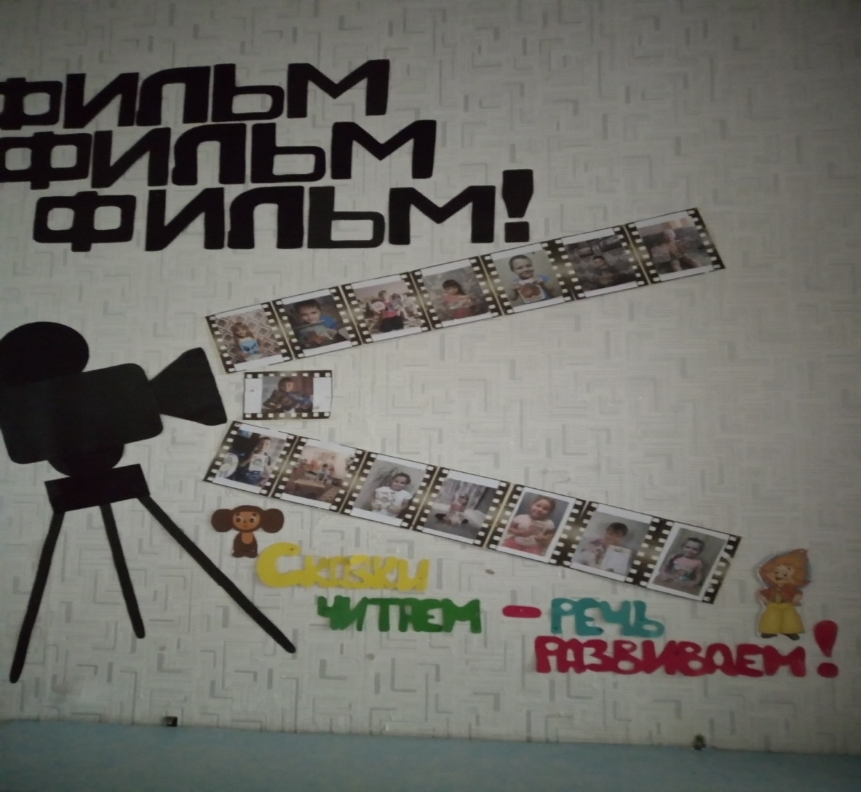
Оформление фотовыставки «Сказки читаем – речь развиваем!»

Slide 13
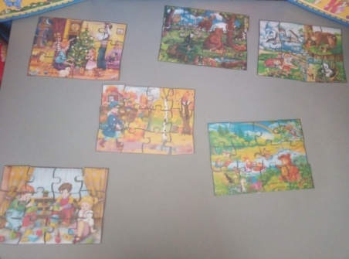
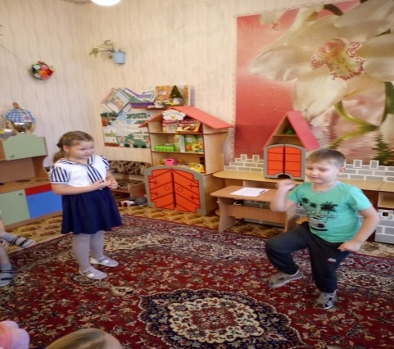
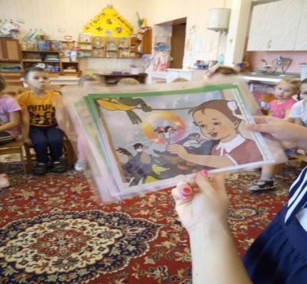
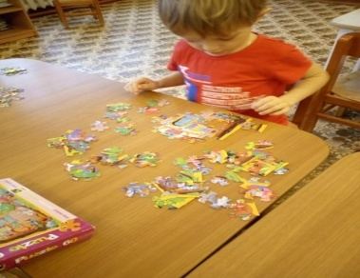
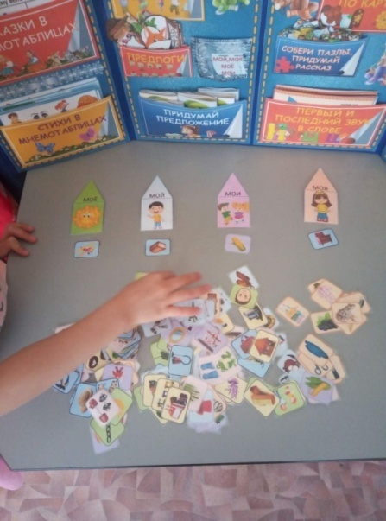
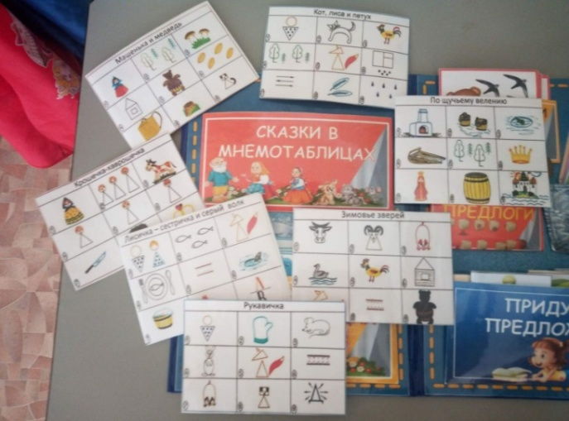
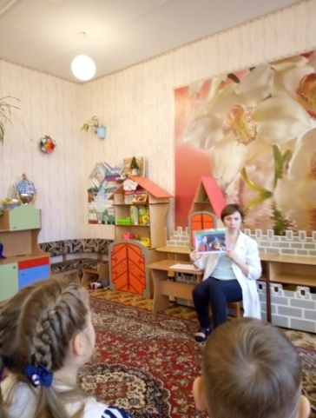
Социально-коммуникативное развитие: Дидактическая игра «Отгадай кто я и из какой сказки», собири пазлы, д/и «что перепутал художник?», сказки в мнемо таблицах, д/и «к какому роду орносится?»

Slide 14
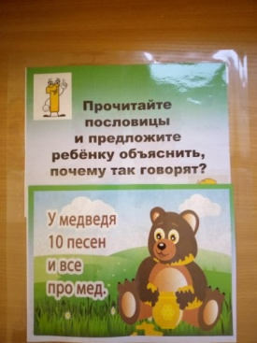
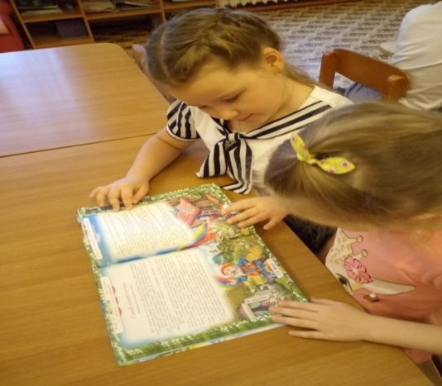
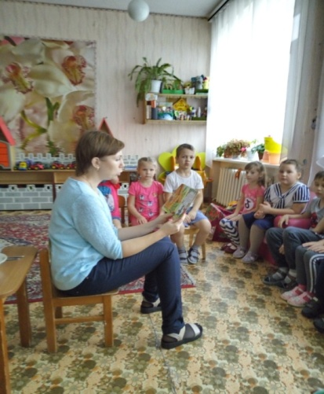
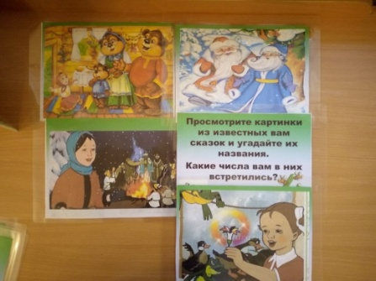
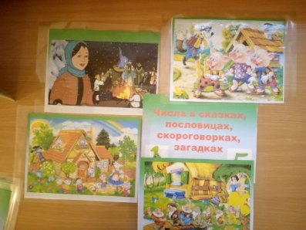
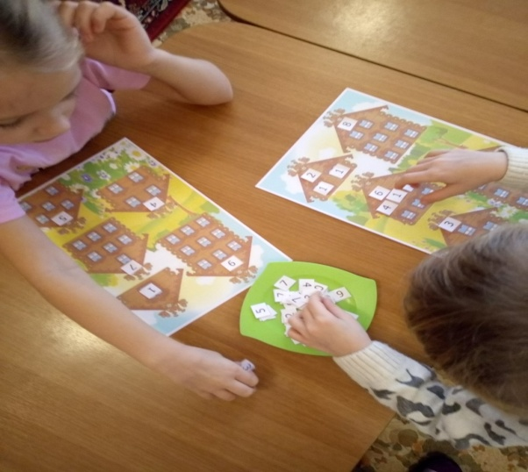
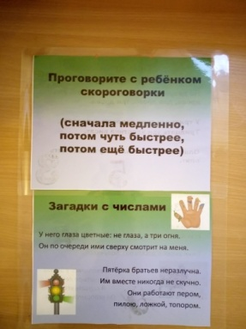
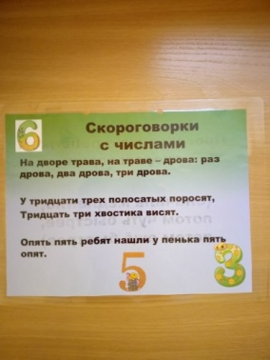
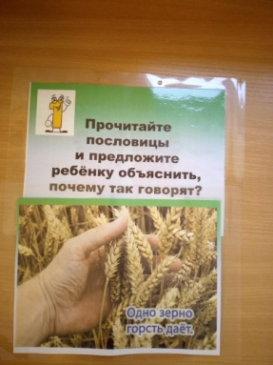
Познавательное развитие: «математический теремок» -состав числа, чтение художественной литературы, рассматривание иллюстраций к сказкам, просмотр познавательных мультфильмов.

Slide 15
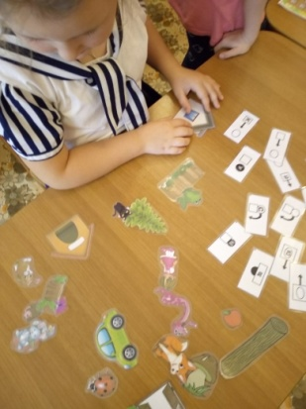
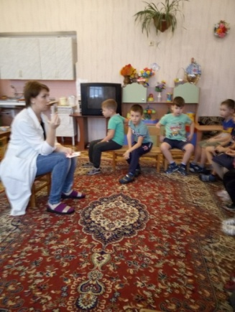
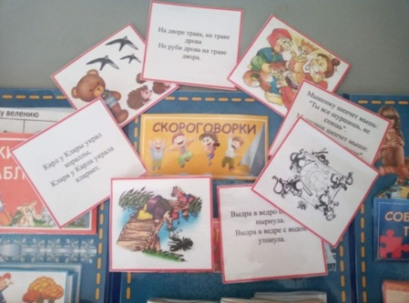
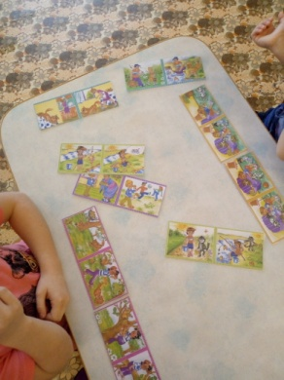
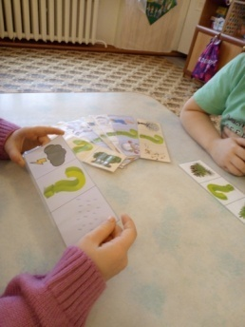
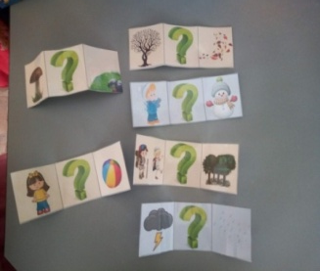
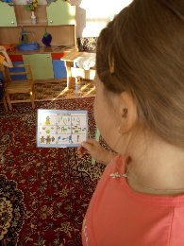
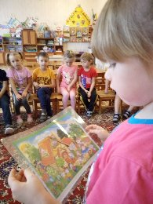
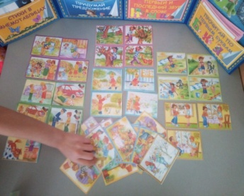
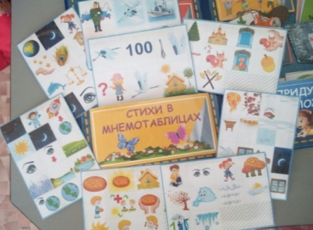
Речевое развитие: Придумай загадку про сказку, заучивание стихотворений по мнемо таблицам, рассказ сказки по мнемо таблице, проговаривание скороговорок,правильное применение предлогов при составлении предложеня, составление предложения по картинкам, составление рассказа по картинкам.

Slide 16
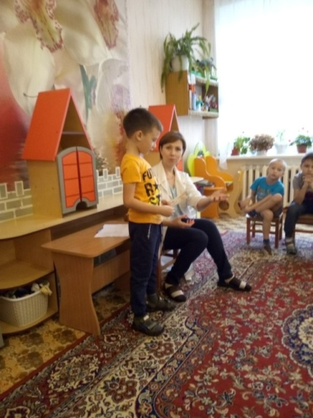
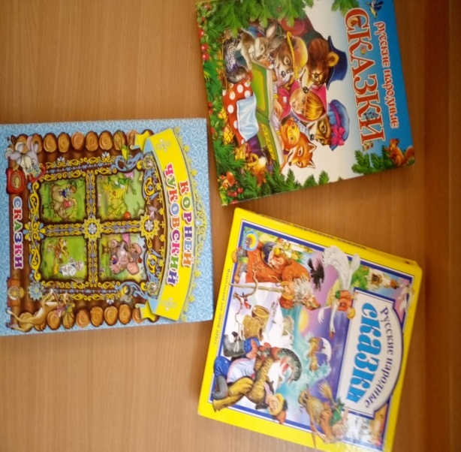
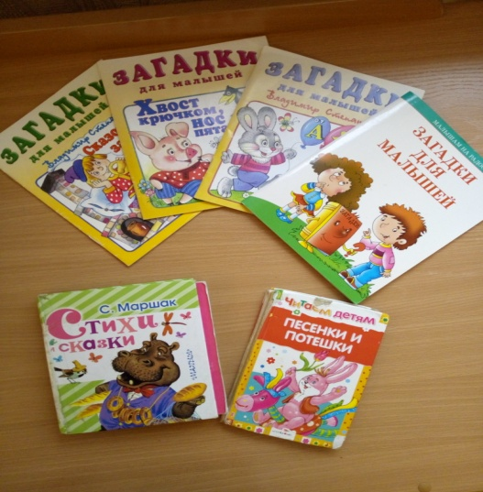
Ознакомление с художественной литературой:
Чтение русских народных сказок, пересказ сказки, рассматривание иллюстраций с изображением героев сказок.

Slide 17
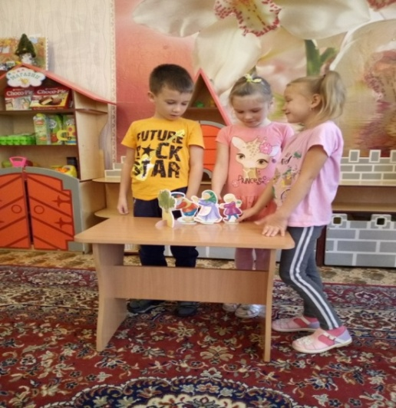
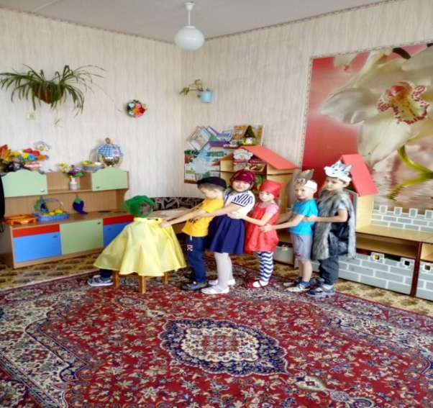
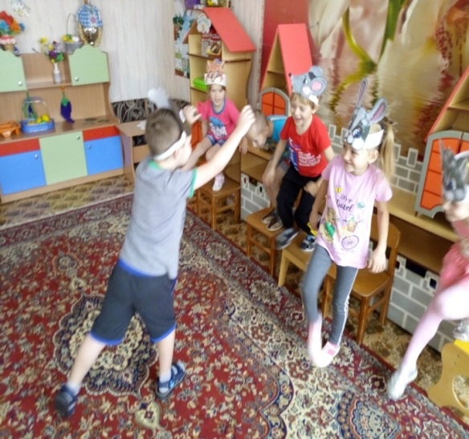
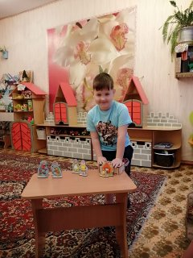
Театрализованная деятельность
По казкам «Тетемок», «Репка»

Slide 18
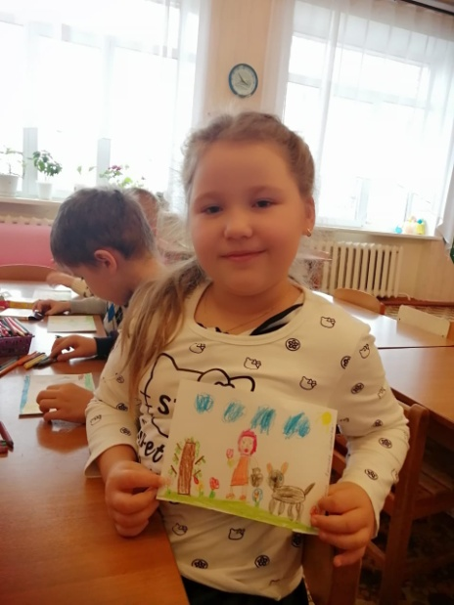
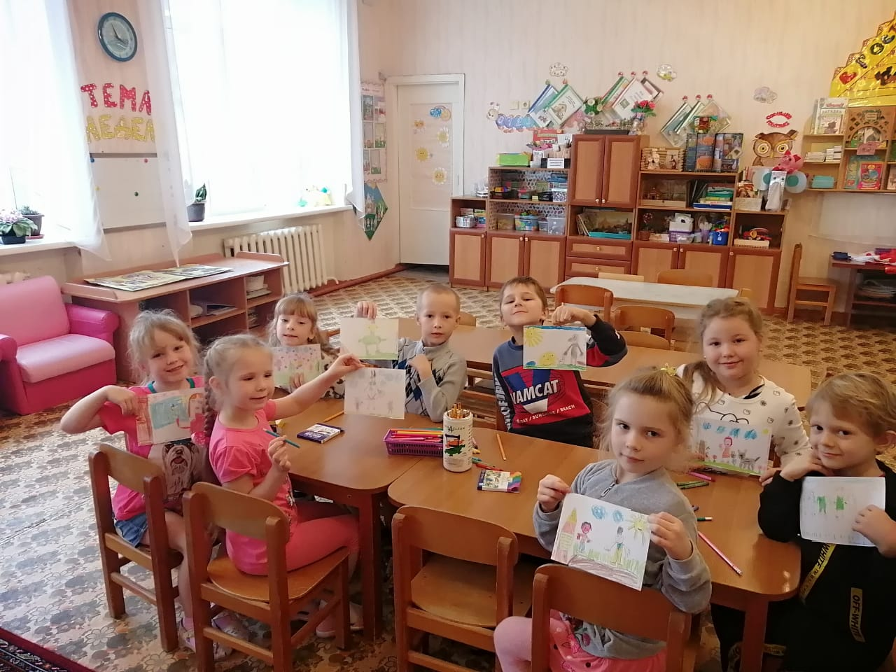
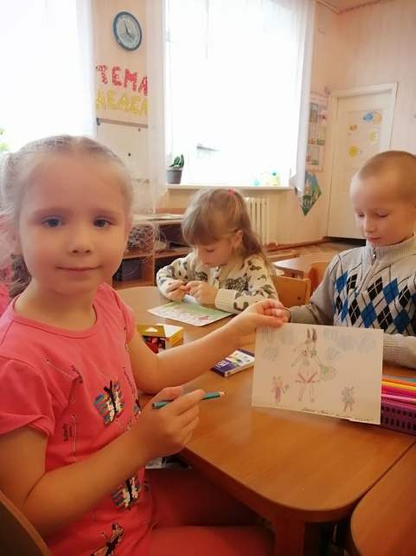
Художественное творчество: Рисование – «Мой любимый сказочный персонаж»

Slide 19
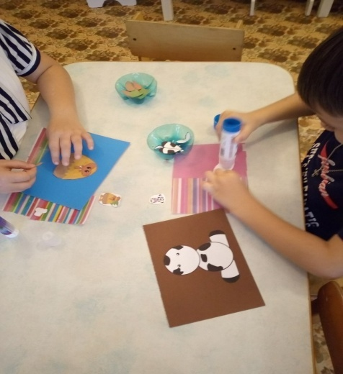
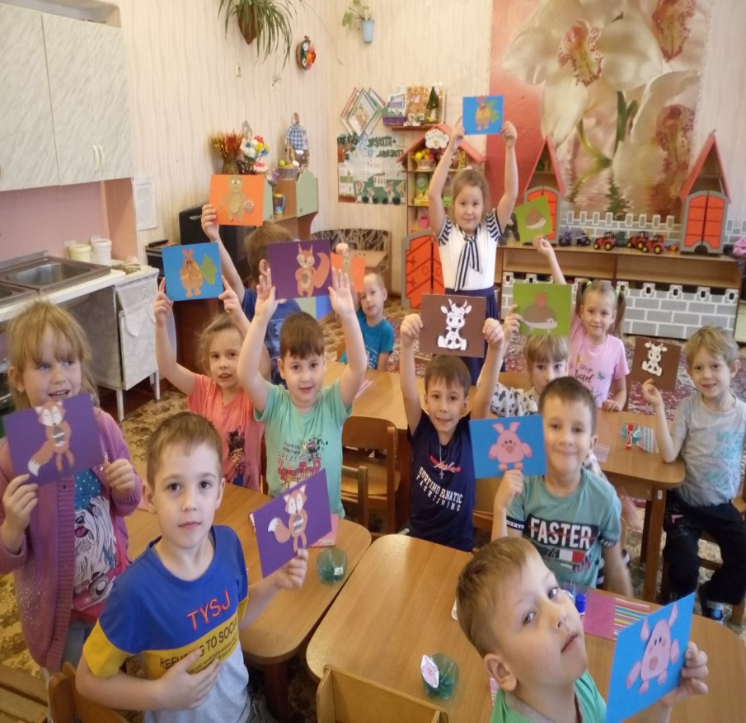
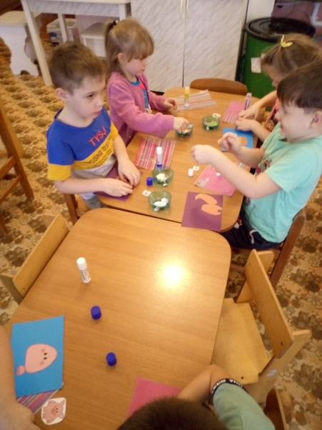
Аппликация «Животные из сказок»

Slide 20
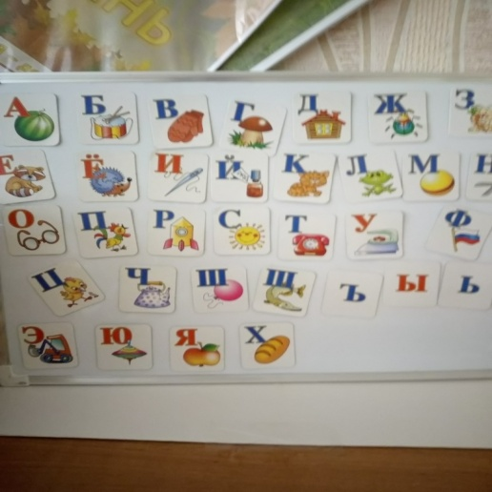
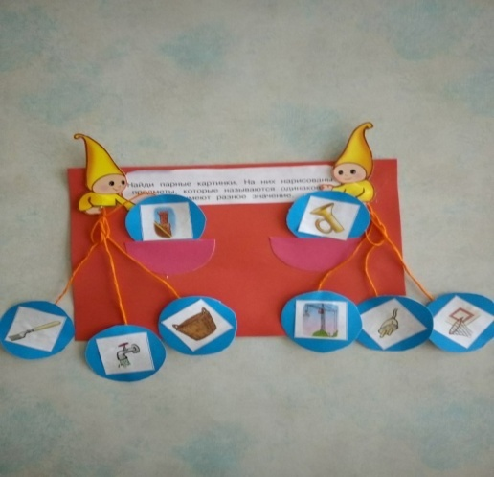
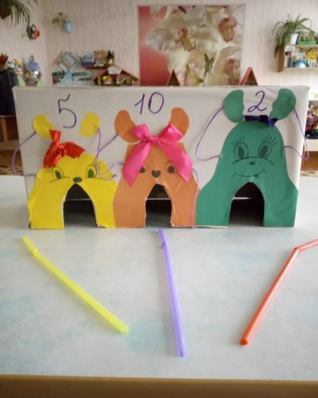
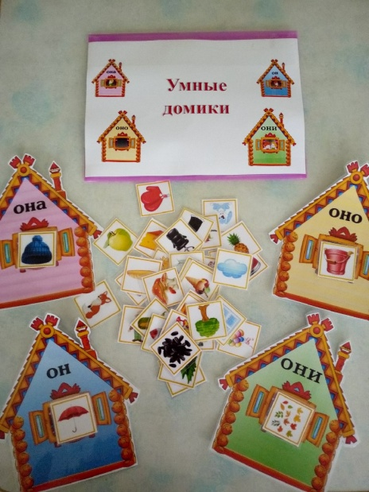
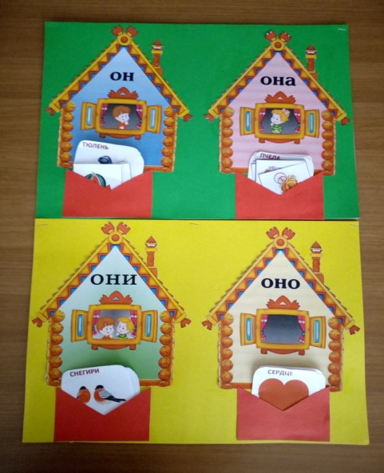
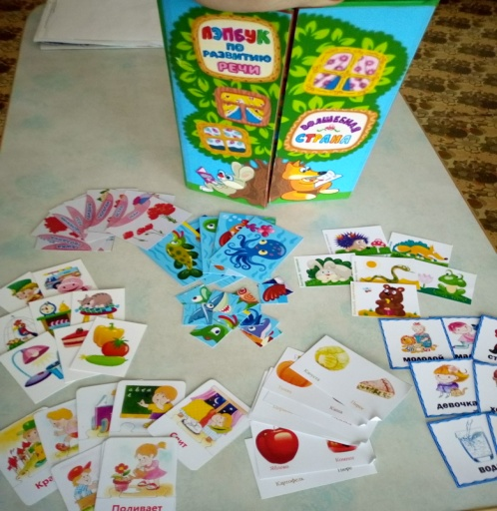
Работа с родителями: Изготовление дидактических игр по развитию речи

Slide 21
Для речевого развития детей и для самостоятельной художественно-речевой деятельности у нас в группе созданы все условия: оборудованы книжный уголок, речевой уголок, уголок ряжения, уголок изодеятельности. Ребенок в них действует добровольно, т.к. созданы все возможности для проявления субъективности в общении.

Slide 22
«Дома играем, читаем – речь развиваем»

Slide 23
Форма проведения итогового мероприятия:
Литературная викторина
«Путешествие по сказкам»

Slide 24
Спасибо за внимание.

